Slide 1
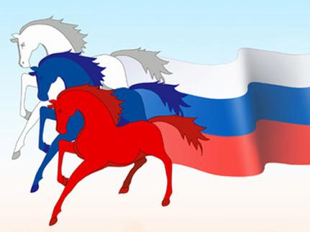
ГОСУДАРСТВЕННЫЕ
ПРАЗДНИКИ РОССИИ

Slide 2
Содержание
Введение
Новый год
Рождество Христово
День защитника Отечества
Международный женский день
Праздник Весны и Труда
День Победы
День России
День народного единства
Список использованной литературы
4
6
8
10
12
14
16
18
20
22

Slide 3
Введение
Государственные праздники занимают особое место в жизни общества. Они призваны, прежде всего, продемонстрировать силу и значение государства. Знание детьми государственных праздников наряду со знаниями государственной символики является частью изучения истории своей страны в целом.
Праздник — день торжества, установленный в честь или в память кого-нибудь, чего-нибудь. В том числе, день или ряд дней, отмечаемых церковью в память религиозного события или святого. Выходной, нерабочий день. День радости и торжества. День игр и развлечений.
Социальное время можно разбить на три вида: повседневность (будни), выходные и праздники. Повседневность — это череда практик, повторяющихся изо дня в день. Выходные — это регулярные перерывы в беге повседневности. Повседневность и выходные имеют тенденцию к рутинизации. Чаще всего основным содержанием повседневности является труд. В выходные же преобладает свободное время. В это свободное время может меняться график и содержание питания, индивид может сам выбирать свое окружение. Считается, что в выходные человек должен восстанавливать свои силы после рабочих будней.
Праздник является особым элементом в структуре социального времени. Главная функция праздника — социокультурная интеграция той или иной общности людей. Разные праздники осуществляют разные виды интеграции.
Цель государственных праздников — сплочение граждан вокруг официальных лидеров. Государственные праздники бывают двух уровней: организуемые самими властями и индивидуальные. Второй уровень, это когда государственный праздник сливается с индивидуальным и люди устраивают застолья.

Slide 4
В случае первого уровня праздник просто становится дополнительным выходным.
Важную роль в праздничных ритуалах играет потребление. Оно выражается в застолье, подарках и специальной праздничной одежде. Нерабочими, праздничными днями в Российской Федерации являются:
1, 2, 3, 4 и 5 января — Новогодние каникулы;
7 января — Рождество Христово;
23 февраля — День защитника Отечества;
8 марта — Международный женский день;
1 мая — Праздник Весны и Труда;
9 мая — День Победы;
12 июня — День России;
4 ноября — День народного единства.

Slide 5
Новый год
Обычай праздновать Новый год зародился в Месопотамии, был связан с весенним возрождением природы и отмечался в марте. С этого дня начинались все крупные мероприятия, было запрещено вершить суды и работать в течение 12 дней. Тогда же и пошел обычай дарить на Новый год друг другу всевозможные подарки и памятные сувениры. В России Новый год официально утвердил в 14 веке Иоанн Васильевич Третий, его датой стало 1 сентября. Причиной этому послужило то, что в этот день на Руси собирали все пошлины, оброк и другие, существующие в то время налоги. Последний раз 1 сентября Новый год отметили в 1698 году. А в 1699 г. Петр I своим указом назначил новую дату празднования Нового года - 1 января, т.е. ту самую заветную цифру, которая заставляет уже накануне праздника биться наши сердца.
Перед Новым годом во всей квартире необходимо провести генеральную уборку. После этого принято наряжать дом мишурой, серпантином и другими украшениями. Изюминкой Нового года, конечно же, является новогодняя елка. Сейчас в магазине продается большое количество шикарно сделанных искусственных елок, так что вам не придется губить живую природу.

Slide 6
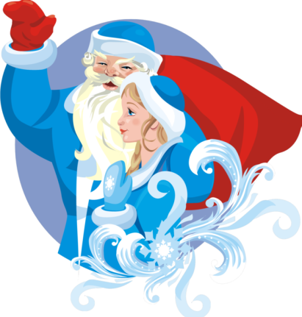
Что за праздник - Новый год!
Что за праздник Новый год - чудесный! Он нам радости несет, и песни! И веселый хоровод водят дети в Новый год, В Новый год, в Новый год, в Новый год. Раздает всем Новый год подарки, Нашу елочку зажжет он ярко. Чистый, мирный небосвод нам подарит Новый год, Новый год, Новый год, Новый год. Улетят печаль и грусть куда-то... И всегда смеются пусть ребята, Пусть тихонько подпоет эту песню Новый год, Новый год, Новый год, Новый год. Новый год шагает по планете, Любят взрослые его и дети. Через год опять придет К нам веселый Новый год, Новый год, Новый год, Новый год

Slide 7
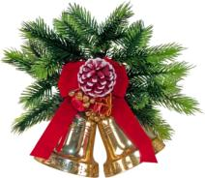
7 января - Рождество Христово
В России традиция праздновать Рождество соответствует дате юлианского календаря - 7 января, католическая церковь, отмечает его 25 декабря по григорианскому летоисчислению. Неподалеку от Вифлеема в пещере, куда пастухи во время ненастья загоняют овец и там переживают окончание непогоды, 2000 лет назад у Святой Богородицы Девы Марии чудесным образом родился божий сын - младенец Иисус Христос. Главное чудо заключалось в том, что Дева Мария ни разу не состояла в связи ни с одним мужчиной. После рождения и взросления Иисус Христос пошел по белому свету излечивая больных и калек чудотворными способами. В Рождество заканчивается великий христианский сорокадневный пост, после которого им разрешается вкусить доселе запретные пищи.
После появления первой вечерней звезды, которую называют Вифлеемской, в церкви начинаются песнопения и празднования. Верующие зажигают свечи, что обозначает как бы согревание новорожденного младенца Иисуса. После церковных служений праздник перемещается в дома и квартиры. Люди устраивают застолья, ходят колядовать. Человек, к которому пришли колядующие, должен отблагодарить их за песни и пляски и положить в мешочек что-нибудь из домашних съестных запасов. Тому, кто ничего не подарит колядующим, не будет милости в наступившем году и ждет его голод и бедность. После Рождества наступают святки - в течение 12 дней верующие отмечают этот замечательный праздник.

Slide 8
Рождество - день очень славный, Праздник светлый, праздник главный! Не один уж век подряд Люди точно говорят О чудесных приключеньях И негаданных свершеньях, Что творятся в рождество! Лишь поверить в волшебство Нужно искренне, душой - Все исполнит день такой!

Slide 9
23 февраля - День защитника Отечества
Данный праздник появился 10 февраля 1995 года - Государственная Дума Российской Федерации приняла федеральный закон «О днях воинской славы России». В этом законе праздник 23 февраля носит следующее название: «23 февраля - День победы Красной Армии над кайзеровскими войсками Германии в 1918 г. - День защитника Отечества». Ранее этот праздник был официально утвержден в 1946 году и имел название «День Советской Армии и Военно-морского флота». Кстати, по старому календарю этот праздник раньше отмечали 8 марта.
На сегодняшний день, данное торжество большинство россиян воспринимают не как праздник победы Красной армии над войсками Германии, а как праздник всех мужчин, как служивших так и не служивших в армии, школьников, студентов, пап, дедушек, братьев. Для бывших и настоящих военнослужащих День защитника Отечества - это, прежде всего, памятная дата, напоминание о силе и мощи нашей Советской армии, и её потенциале. День защитника Отечества стал днем славы настоящих мужчин, способных защитить свою семью, детей и просто незнакомого человека попавшего в беду. Наша страна всегда будет оставаться непобедимой, ведь в нашей стране живут только настоящие люди, мужчины во всех смыслах этого слова. И если наша великая страна будет в опасности, мы точно знаем - мы победим любого врага, ведь мы Россияне!

Slide 10
Две старых фотографии, два деда, Со стен как будто смотрят на меня. Один погиб почти перед победой, Другой пропал в немецких лагерях. Один дошел до самого Берлина, В апреле сорок пятого - убит. Другой пропал без вести, словно сгинул, И даже неизвестно, где лежит. Защитники Отечества родного, Две разных жизни, но с одной судьбой. Со старых фотографий смотрят снова, Те, кто отдали жизнь за нас с тобой. И в этот День Защитника Отчизны, Героев павших будем вспоминать. Они для нас свои отдали жизни, Чтоб мы могли отчизну защищать.

Slide 11
8 марта –
Международный женский день
Первыми отмечать женский день начали матроны - свободнорожденные римские женщины. Их мужья и сыновья дарили им подарки, освобождали от домашних дел и сами выполняли все работы по хозяйству. Рабынь в этот день также не загружали работой. В современное время женский праздник отмечают в связи с многолетней борьбой женщин за свои права. В XX веке международный женский праздник впервые отметили в 1911 году в четырех разных странах - Германии, Дании, Австрии и Швейцарии. Но тогда ещё праздник не имел своей собственной международной даты, и в разных странах его отмечали в различные дни.
В России женский день впервые отпраздновали в 1913 году в Санкт-Петербурге. А уже на следующий год Международный женский праздник официально получил свою дату - 8 марта и его в один день отметили уже сразу шесть стран: России, Дании, Германии, Австрии, Швейцарии и Голландии. С 1965 года в России этот праздник признан красным днем календаря и в этот день россияне официально освобождены от работы. Но свой статус государственного праздника Международный женский день получил лишь в 1975 году. Не во всех странах люди в этот день отдыхают, некоторым приходиться в этот великолепный и нужный праздник упорно трудиться. Сегодня, отмечая это торжество, мы в первую очередь чтим женскую сущность, показываем, как ценим и любим их, любим по-разному: как жену, как мать, дочь, подругу и др.
Давайте сделаем все возможное, чтобы в этот день наши любимые женщины почувствовали себя нужными и любимыми. Но не стоит, конечно же, ограничиваться только одним днем - живите так, чтобы нашим самым милым существам во всем мире всегда было тепло и уютно вместе с нами.

Slide 12
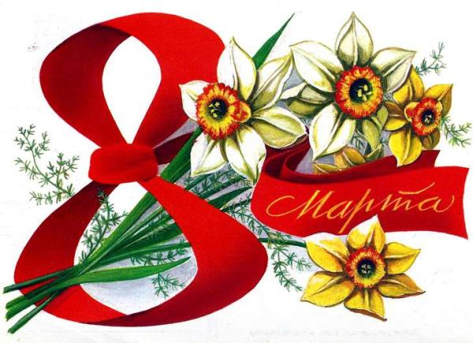
Есть много праздников в стране, Но женский день отдан Весне, Ведь только женщинам подвластно Создать весенний праздник - лаской. Так будьте добрыми, простыми, Всегда с улыбкой на лице! Ну словом, будьте Вы такими, Как подобает быть Весне!

Slide 13
1 мая - День весны и труда
Праздник 1 мая олицетворяет равенство всех трудящихся на земле людей. Его появлению послужили события в 1886 года, когда в Чикаго рабочие одной из фабрик потребовали перейти с 15 часового рабочего дня на 8 часовой и объявили забастовку. Демонстрации и митинги протеста продолжались четыре дня, результатом которых стали многочисленные гибели и аресты трудящихся. Решением Конгресса 2-го Интернационала в 1889 году 1 мая было принято считать «Днем международной борьбы за 8-часовой рабочий день и Днем международной солидарности пролетариев всех стран».
В России этот праздник впервые прошел в 1890 году в Варшаве и тогда имел название «День международной солидарности трудящихся». А в 1917 году после прихода к власти большевиков миллионы простых рабочих и крестьян вышли на улицы во всех городах страны с лозунгами и плакатами протеста против социального неравноправия. В СССР праздник 1 мая обрел наибольшую популярность, людям устроили выходные дни, а беспорядочные митинги превратились в организованные торжественные шествия. Главное празднество происходило, конечно же, в Москве. Сотни тысяч людей шли с флажками, шариками, и плакатами по Красной площади. А в 1997 году Государственная дума дала этому празднику новое название - «День весны и труда».
Сегодня Первомай практически полностью утратил свои политические корни, демонстрации устраивают разве, что коммунистические партии. Но все равно старшее поколение ещё долго будет вспоминать этот яркий веселый праздник - наш любимый Первомай.

Slide 14
Кто на свете самый главный, Самый добрый, самый славный? Кто он? Как его зовут? Ну, конечно, Это труд! Кто на свете самый умный, Самый старый, самый юный? Кто он? Как его зовут? Ну, конечно, Это труд! Кто на все века и годы настоящий Царь природы? Царь полей, заводов, Руд? Кто он? Как его зовут? Ну, конечно, Это труд!

Slide 15
9 мая - День Победы
День Победы - это праздник со слезами на глазах. Этот воистину великий день занимает особое положение над всеми остальными праздниками. Это и радость, и грусть одновременно. Сколько лет прошло, но такое все равно никогда не забудется.
9 мая 1945 года советские войска прекратили кровавую эпопею фашистской Германии и водрузили красный флаг над Рейхстагом. Закончились 4 года смертельных боев! Ура! Мы победили! Наша страна, наши дети и жены свободны! Ура! Это воистину самое значимое и торжественное событие в современной истории России. Именно поэтому этот праздник никогда не станет мене значимым, и каждый год его с широким размахом отмечают по все стране. Школьники, студенты, рабочие - все выходят в этот день на улицу, чтобы отдать дань тем ветеранам, которые ещё есть с нами и чтобы возложить цветы на вечный огонь тем, кто не вернулся с войны домой. С каждым годом тех, кто сражался за нашу мирную жизнь становиться все меньше.
Давайте гордиться и помнить какую воистину значимую победу одержали наши деды и прадеды и пусть их скромные имена, но великие достижения, навсегда останутся в наших сердцах.

Slide 16
День Победы 9 Мая –
Праздник мира в стране и весны.
В этот день мы солдат вспоминаем,
Не вернувшихся в семьи с войны.
В этот праздник мы чествуем дедов,
Защитивших родную страну,
Подарившим народам Победу
И вернувшим нам мир и весну!

Slide 17
12 июня - День России
День независимости России - самый молодой государственный праздник. В 1991 году была принята декларация о суверенитете Российской Федерации. С того времени данный праздник носил название «День независимости России». А 12 июня 1994 первый президент Российской Федерации Борис Николаевич Ельцин своим указам официально утвердил этот праздник как «День принятия Декларации о государственном суверенитете России». С момента вступления в действие нового Трудового Кодекса РФ (1 февраля 2002 года) этот праздник называют просто «День России». Из-за того, что этот праздник ещё совсем молод, а также из-за того, что он не имел четких определений, граждане нашей страны до сих пор не имеют четкого представления - в честь чего утверждена эта дата - 12 июня.
Когда распался Советский союз, руководство нашей страны объявило о создании нового государства - Российской Федерации. И на первом съезде народных депутатов РСФСР было решено запечатлеть это событие, чтобы оно вошло в новейшую историю нашей страны. Для того чтобы в будущем наши потомки знали, как расцветала и развивалась наша страна.

Slide 18
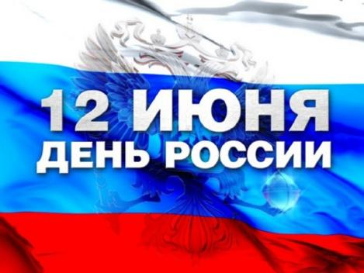
День России, день извечной славы - Праздник памяти, патриотизма, силы! В гордости страной своей - мы правы: Нет ее чудесней и красивей! И напомнит радостная дата Независимости нашей славной - Обо всем, что дорого и свято, О земле, нам всем судьбою данной!

Slide 19
4 ноября - День народного единства
16 декабря 2004 года Государственная Дума Российской Федерации упразднила День согласия и примирения, который мы отмечали 7 ноября, и ввела новый праздник День народного единства. Главной причиной, которая способствовала этому решению, было желание депутатов навсегда исключить ассоциацию праздника 7 ноября с годовщиной Октябрьской социалистической революции, которая произошла 7 ноября 1917 года. А также увековечить другую историческую дату - «4 ноября 1612 г. войны народного ополчения под предводительством Кузьмы Минина и Дмитрия Пожарского штурмом взяли Китай-город, освободив Москву от польских интервентов и продемонстрировав образец героизма и сплоченности всего народа вне зависимости от происхождения, вероисповедания и положения в обществе».
Таким образом, можно констатировать факт выбора более значимого праздника для всех социальных групп людских масс. Ведь не весь народ в нашей стране поддерживает события Октябрьской революции.

Slide 20
С историей не спорят, С историей живут, Она объединяет На подвиг и на труд Едино государство, Когда един народ, Когда великой силой Он движется вперед. Врага он побеждает, Объединившись в бой, И Русь освобождает, И жертвует собой. Во славу тех героев Живем одной судьбой, Сегодня День единства Мы празднуем с тобой!

Slide 21
Список использованной литературы
Пудовина Е.И. Методическое пособие Государственные
праздники Российской Федерации:- Айрис-Пресс, 2006.
ru.wikipedia.org
otherreferats.allbest.ru

